Slide 1






Kiểm định chất lượng phần mềm
Báo cáo tiến độ đồ án kiểm định
Thực hiện bởi: Nhóm 5

Slide 2



Thành viên nhóm 5:
Trần Hoàng Phúc
Lâm The Rin
Dương Hoàng Anh Khôi
Nguyễn Trần Nguyên

Slide 3
1. Kiểm thử phần mềm

Slide 4

Lý thuyết
Kiểm thử phần mềm
Định nghĩa kiểm thử phần mềm
Kiểm thử phần mềm là quá trình xác minh và đánh giá phần mềm để đảm bảo rằng sản phẩm hoạt động đúng theo các yêu cầu đã đặt ra.
Mục tiêu là phát hiện và xử lý lỗi để nâng cao chất lượng và độ tin cậy của phần mềm trước khi phát hành.

Slide 5
Lý thuyết
Kiểm thử phần mềm
Mục tiêu kiểm thử phần mềm cho hệ thống quản lý bán sách
Đảm bảo các chức năng chính như quản lý sách, quản lý đơn hàng, quản lý tài khoản người dùng, và xử lý thanh toán hoạt động chính xác.
Đảm bảo tính an toàn và bảo mật cho thông tin người dùng và dữ liệu giao dịch.

Slide 6
Lý thuyết
Kiểm thử phần mềm
Các loại kiểm thử chính được áp dụng
Kiểm thử chức năng (Functional Testing): Đảm bảo các tính năng của hệ thống hoạt động chính xác, bao gồm thêm, xóa, sửa, tìm kiếm sách, xử lý đơn hàng, quản lý tài khoản, và xử lý giỏ hàng.
Kiểm thử phi chức năng (Non-functional Testing): Đánh giá hiệu suất và khả năng chịu tải của hệ thống khi có nhiều người dùng đồng thời truy cập, đặc biệt trong các sự kiện cao điểm.

Slide 7
Lý thuyết
Kiểm thử phần mềm
Quy trình kiểm thử phần mềm
Lập kế hoạch kiểm thử
Thực thi kiểm thử và ghi nhận lỗi
Thiết kế và xây dựng test case (kịch bản kiểm thử)
Theo dõi và quản lý các lỗi phát hiện được qua hệ thống bug tracking

Slide 8
2. Bug tracking

Slide 9
2.1 Bug Tracking là gì?
Bug tracking là quá trình ghi nhận, quản lý và theo dõi các lỗi (bugs) phát sinh trong quá trình phát triển và kiểm thử phần mềm. Đây là một phần không thể thiếu để duy trì chất lượng và hiệu suất của sản phẩm, giúp đảm bảo rằng các lỗi được phát hiện và xử lý kịp thời

Slide 10
2.2 Công cụ Bug Tracking – Jira
Nhóm chúng em sử dụng Jira – một trong những công cụ quản lý lỗi và dự án phổ biến nhất hiện nay. Jira giúp theo dõi các lỗi một cách chi tiết, sắp xếp ưu tiên xử lý, và phân công công việc một cách rõ ràng cho từng thành viên.

Slide 11
2.3 Quy trình sử dụng Jira của nhóm
1. Tạo Issue cho lỗi mới:
Mỗi khi phát hiện lỗi, một thành viên sẽ tạo một Issue mới trên Jira, với đầy đủ thông tin chi tiết về lỗi bao gồm mô tả, cách tái hiện và mức độ nghiêm trọng.

Slide 12
2.3 Quy trình sử dụng Jira của nhóm
2. Gắn nhãn (Label) và ưu tiên (Priority):
Gắn nhãn (Label) và ưu tiên (Priority): Các lỗi được phân loại và đánh giá theo mức độ nghiêm trọng để ưu tiên xử lý. Jira hỗ trợ các nhãn như Bug, Enhancement, Critical, v.v., giúp nhóm dễ dàng phân loại.

Slide 13
2.3 Quy trình sử dụng Jira của nhóm
3. Phân công người xử lý:
Jira cho phép gán lỗi cho từng thành viên trong nhóm để xác định ai sẽ chịu trách nhiệm sửa lỗi, giúp tối ưu hóa quy trình và tiết kiệm thời gian.

Slide 14
2.3 Quy trình sử dụng Jira của nhóm
4. Theo dõi tiến trình:
Các thành viên có thể cập nhật tình trạng của lỗi từ "Open" (Mở) sang "In Progress" (Đang xử lý) và "Resolved" (Đã xử lý) để cả nhóm nắm rõ tiến độ và trạng thái của từng lỗi.

Slide 15
Lợi ích của Jira trong Bug Tracking

Slide 16
Tăng cường hiệu quả xử lý lỗi: Jira giúp nhóm tiết kiệm thời gian bằng cách tổ chức và theo dõi lỗi theo quy trình rõ ràng.
Cải thiện giao tiếp và phối hợp: Mọi thành viên đều có thể truy cập và cập nhật trạng thái lỗi, đảm bảo sự đồng bộ và minh bạch trong quá trình làm việc.
Hỗ trợ đánh giá chất lượng: Thông qua các báo cáo của Jira, nhóm có thể đánh giá hiệu quả kiểm thử, nhận diện các khu vực có nhiều lỗi để cải thiện chất lượng.

Slide 17
Đặc tả các chức năng hệ thống (System Functions)

Slide 18
x
Đặc tả chức năng hệ thống:
Khách hàng:
Đăng ký tài khoản
Đăng nhập tài khoản
Đăng xuất tài khoản
Cập nhật tài khoản
Xóa tài khoản
Tìm kiếm sản phẩm
Xem danh sách sản phẩm
Xem giỏ hàng
Cập nhật số lượng sản phẩm trong giỏ hàng
Thêm sản phẩm vào giỏ hàng
Xóa sản phẩm trong giỏ hàng
Thanh toán
Xem lịch sử đơn hàng
Xem chi tiết đơn hàng
Lọc sản phẩm

Slide 19
x
Đặc tả chức năng hệ thống:
Admin:
Quản lý tài khoản
Quản lý sản phẩm
Tìm kiếm sản phẩm
Lọc sản phẩm
Quản lý danh mục sản phẩm
Phân quyền truy cập
Quản lý trạng thái đơn hàng
Quản lý thanh toán

Slide 20
Xác định mục tiêu, các chuẩn chất lượng cần đạt được trong hệ thống (ISO 9126)

Slide 21
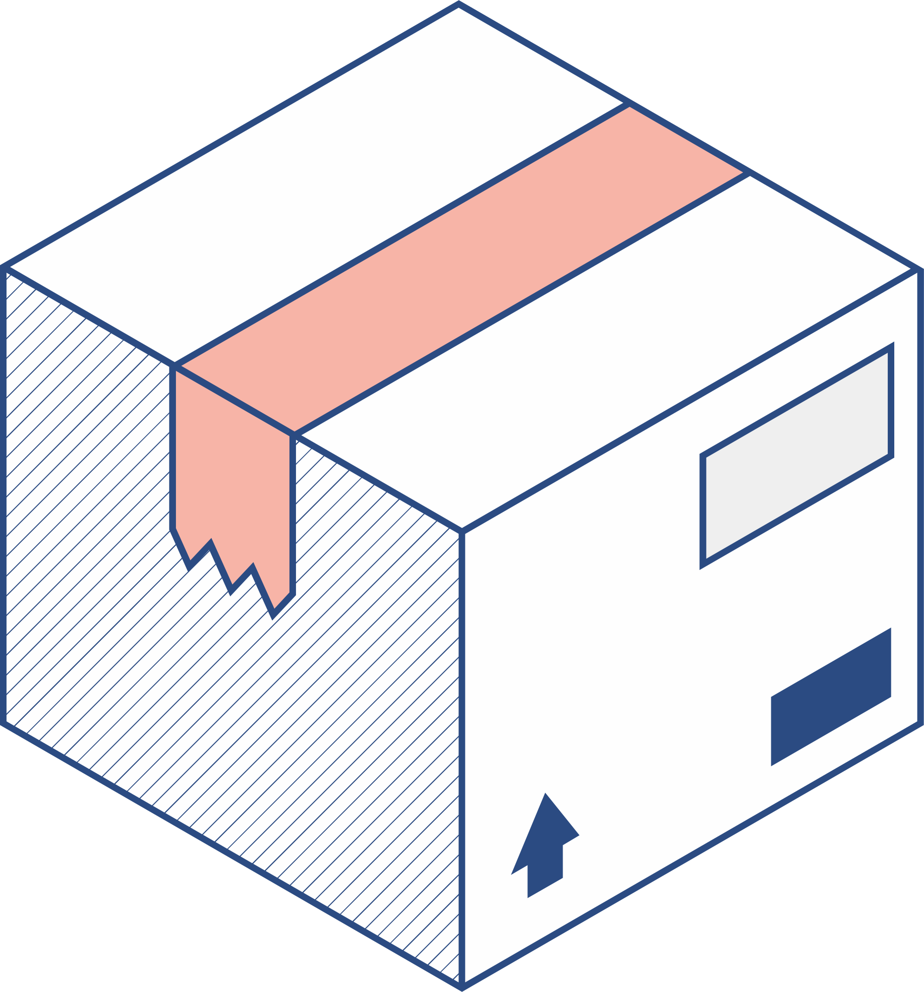

x
2.1. Mục tiêu:
Dễ dàng theo dõi đơn hàng và tìm kiếm: Hệ thống cho phép người dùng theo dõi trạng thái đơn hàng một cách thuận tiện và tìm kiếm thông tin sách nhanh chóng, giúp nâng cao trải nghiệm mua sắm.
Quản lý hiệu quả: Đối với người quản lý, hệ thống hỗ trợ việc lưu trữ dữ liệu lâu dài và xử lý đơn hàng một cách nhanh chóng, đảm bảo quy trình bán hàng được thực hiện đơn giản và hiệu quả.
Xác định thông tin dự án và các thành phần chức năng: Rõ ràng xác định các chức năng sẽ được kiểm thử và những phần không được kiểm thử trong dự án để đảm bảo quy trình kiểm thử diễn ra suôn sẻ.
Đảm bảo mục tiêu kiểm thử chính xác: Thiết lập các mục tiêu rõ ràng cho việc kiểm thử, bao gồm định hướng, dữ liệu đầu vào cần thiết và kết quả mong đợi, nhằm đạt được độ chính xác cao trong quá trình kiểm thử. Kiểm tra tính chính xác của dữ liệu và quy trình:
Đánh giá tính đúng đắn của dữ liệu, quy trình xử lý và báo cáo, đồng thời đảm bảo rằng tất cả các quy tắc nghiệp vụ được thực hiện một cách chính xác và đầy đủ.

Slide 22
x
2.2. Các chuẩn cần đạt của hệ thống: ISO 9126
Tính chức năng: Khả năng của phần mềm cung cấp các chức năng đáp ứng được nhu cầu sử dụng khi phần mềm làm việc trong điều kiện cụ thể. Bao gồm:
• Tính phù hợp.
• Tính chính xác.
• Khả năng hợp tác làm việc.
• Tính an toàn.
• Tính phù hợp.
Tính tin cậy: Là khả năng của phần mềm có thể hoạt động ổn định trong những điều kiện cụ thể.
• Tính hoàn thiện.
• Khả năng chịu lỗi.
• Khả năng phục hồi.
• Tính tin cậy phù hợp.

Slide 23
x
2.2. Các chuẩn cần đạt của hệ thống: ISO 9126
Tính khả dụng: Là khả năng của phần mềm có thể hiểu được, học được, sử dụng được và hấp dẫn người sử dụng trong từng trường hợp sử dụng cụ thể.
• Có thể hiểu được.
• Có thể học được.
• Có thể sử dụng được.
• Tính hấp dẫn.
•Tính khả dụng phù hợp.

Slide 24

Phạm vi kiểm thử của hệ thống (SCOPE)

Slide 25

Phạm vi kiểm thử của hệ thống
IN SCOPE:
IN SCOPE:
OutScope:
Tác vụ khách hàng:
Quản lý tài khoản
Chọn danh mục sản phẩm
Quản lý sản phẩm phía người dùng
Quản lý giỏ hàng
Đặt hàng
Quản lý lịch sử đơn hàng
Trang tin tức
Xem liên hệ
Xem trang thông tin khách hàng
Tác vụ admin:
Quản lý tài khoản khách hàng
Quản lý danh mục sản phẩm
Quản lý sản phẩm
Phân quyền truy cập
Quản lý đơn hàng
Quản lý trạng thái thanh toán
Quản lý trạng thái đơn hàng
Tác vụ khác hàng:
Yêu cầu hủy, đổi đơn hàng
Đổi trả hàng
Tác vụ admin:
Thống kê doanh thu
Quản lý giao hàng

Slide 26
Kiểm thử phi chức năng: (Chuẩn ISO 9126)
CheckList | YES | NO
Chức năng
Phần mềm có các chức năng cần thiết hay không? | x
Độ chính xác của các kết quả đầu ra | x
Khả năng tương tác với các hệ thống khác nhau |  | x
Khả năng bảo vệ thông tin và dữ liệu |  | x
Độ tin cậy
Khả năng tránh các lỗi trong quá trình hoạt động |  | x
Phần mềm có thể phục hồi sau khi gặp sự cố |  | x
Khả năng sử dụng
Người dùng có dễ dàng hiểu được cách sử dụng? | x
Độ thuận tiện khi sử dụng | x
Giao diện người dùng thân thiện và thu hút |  | x
Khả năng bảo trì
Dễ dàng kiểm thử phần mềm | x
Độ ổn định khi có thay đổi |  | x
Khả năng di động
Thích nghi tốt với các môi trường khác | x
Có thể chạy đồng thời với các hệ thống khác | x
Có thể thay thế dễ dàng trong hệ thống | x

Slide 27
Kiểm thử phi chức năng: (Chuẩn ISO 9126)
CheckList | YES | NO
Phần mềm có sử dụng được khi không có kết nối mạng không? |  | x
Phần mềm có sử dụng được trên máy ảo hay không? | x
Phần mềm có bắt buộc tạo tài khoản thì mới sử dụng được không |  | x

Slide 28
TEST CASES & TEST SCENARIO
A05_Profile_Testing.xlsx

Slide 29
Jira Link:
https://sela1005.atlassian.net/jira/software/projects/SCRUM/boards/1/backlog?atlOrigin=eyJpIjoiYTJlMWNjNGMzZDQ4NDQzMzgwMjJiODM4ZDYyYmM2ZDYiLCJwIjoiaiJ9

Slide 30

Cảm ơn cô và các bạn đã lắng nghe.

